Slide 1
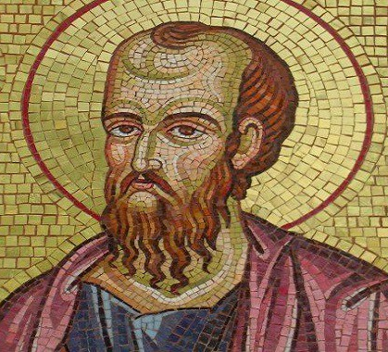
Το Βιογραφικό του Απόστολου Παύλου
Άγγελος Μπαριτάκης
Μάθημα : Θρησκευτικά
Υπεύθυνη Καθηγήτρια :
Τζίνου Δήμητρα
Σχ. Έτος: 2022-23

Slide 2
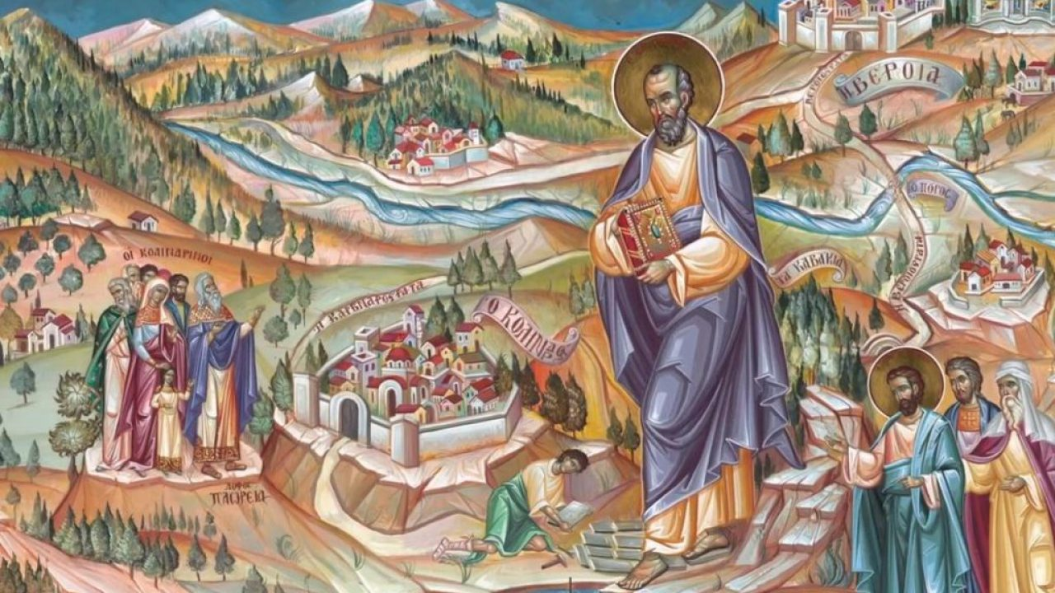
Απόστολος Παύλος
Ο Απόστολος Παύλος, γνωστός στον δυτικό κόσμο και ως Άγιος Παύλος γεννηθείς ως Σαούλ (Σαύλος, βλ. Πράξ. 7:58, 8:3 κ.ά.), (Ταρσός, Κιλικία αρχές 1ου αι. (5-15 μ.Χ.) – Ρώμη 66-68 μ.Χ.), ήταν Απόστολος και συγγραφέας των μισών περίπου βιβλίων της Καινής Διαθήκης. Ήταν μία από τις σπουδαιότερες προσωπικότητες της πρώιμης εποχής του Χριστιανισμού, υποστηρικτής της παγκοσμιότητας της Διδασκαλίας Του Ιησού. Για τον λόγο αυτό, έλαβε το όνομα «Ἀπόστολος τῶν ἐθνῶν».

Slide 3
Περισσότερες Πληροφορίες
Έλαβε μέρος στον λιθοβολισμό του Στέφανου και ήταν γεμάτος έχθρα κατά των χριστιανών. Όταν έμαθε ότι στη Δαμασκό υπήρχαν πολλοί χριστιανοί, πήγε στους αρχιερείς και πήρε την άδεια και συνοδούς να πάει να τους συλλάβει και να τους φέρει δεμένους στα Ιεροσόλυμα. Ένα όραμα που είδε καθ' οδόν προς τη Δαμασκό τον έκανε να μεταστραφεί στον χριστιανισμό.
Ένα μεσημέρι, καθώς έτρεχε με το άλογό του προς τη Δαμασκό, μία τρομερή λάμψη τον χτύπησε στο πρόσωπο και τον έριξε στο έδαφος. Μια φωνή ακούστηκε να του λέει: – «Σαούλ, Σαούλ γιατί με καταδιώκεις;» Κατατρομαγμένος ο Σαούλ απάντησε: «Ποιος είσαι, Κύριε;» – «Εγώ είμαι ο Ιησούς, που συ καταδιώκεις. Είναι σκληρό για σένα να λακτίζεις πάνω στα καρφιά», απάντησε η φωνή. Τότε ο Σαούλ είδε ολοζώντανο τον Ιησού να του λέει: – «Σήκω επάνω Σαούλ και πήγαινε στη Δαμασκό. Εκεί θα μάθεις τι πρέπει να κάμεις».
Ο Σαούλ σηκώθηκε, μα δεν έβλεπε. Ήταν τυφλός. Οι συνοδοί του καταφοβισμένοι τον πήραν από το χέρι και τον έφεραν στην πόλη, στο σπίτι του Ιούδα. Εκεί έμεινε τρεις ημέρες νηστικός, τυφλός, χωρίς να μπορεί να διακρίνει τίποτα μπροστά του. Την τρίτη ημέρα κατά διαταγή του Χριστού πήγε και τον βρήκε ο Ανανίας και του είπε: – «Σαούλ αδελφέ μου, παρουσιάσθηκε σε μένα ο Χριστός και με διέταξε να έλθω να σε γιατρέψω. Πράγματι, ο Ανανίας έβαλε στο κεφάλι του Σαούλ και αμέσως μετά άνοιξαν τα μάτια του, φωτίστηκε με Άγιο Πνεύμα, πίστεψε στον Χριστό και από τρομερός διώκτης του χριστιανισμού έγινε ο θερμότερος κήρυκας του Ευαγγελίου.

Slide 4
Περισσότερες Πληροφορίες
Δεν πέρασαν πολλές μέρες και ο Σαούλ ξεχύθηκε στους δρόμους και τις συναγωγές της Δαμασκού, κηρύττοντας το Χριστό. Επειδή, όμως, οι Ιουδαίοι σκέπτονταν να τον πιάσουν και να τον σκοτώσουν, οι χριστιανοί τον έκρυψαν σ' ένα σπίτι στην άκρη της πόλης και τη νύχτα τον κατέβασαν μ’ ένα καλάθι από τα τείχη έξω από την πόλη.
Από τη Δαμασκό ο Παύλος πήγε στα Ιεροσόλυμα, όπου γνωρίστηκε με πολλούς χριστιανούς, που τον υποδέχθηκαν έμπλεοι χαράς. Αμέσως άρχισε να κηρύττει τον Λόγο του Θεού, αλλά και πάλι προκάλεσε το μίσος και την οργή των Ιουδαίων, οι οποίοι έψαχναν τρόπο να τον σκοτώσουν. Τότε, ο Σαούλ αναγκάστηκε να φύγει για την Καισάρεια της Παλαιστίνης κι αργότερα για την πατρίδα του, την Ταρσό.
Από εκεί με τον Βαρνάβα πήγε στην Αντιόχεια της Συρίας για να κηρύξει. Εκεί, οι οπαδοί του Χριστού πήραν για πρώτη φορά το όνομα Χριστιανοί. Στην Αντιόχεια, ο Σαούλ κατάστρωσε τα σχέδιά του για τη διάδοση και εξάπλωση του χριστιανισμού. Για τον σκοπό αυτό διάλεξε τις μεγάλες πόλεις της εποχής και έκανε τέσσερις περιοδείες.

Slide 5
Οι περιοδείες του Απόστολου Παύλου

Slide 6
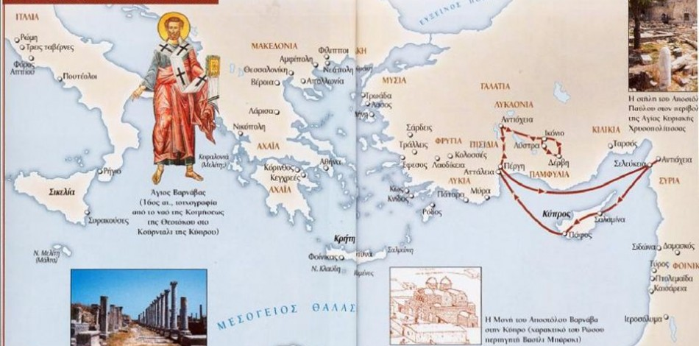

Slide 7
Πρώτη Περιοδεία
Το 45 ο Παύλος μαζί με τον Βαρνάβα και τον ευαγγελιστή Μάρκο ξεκίνησαν από την Αντιόχεια για τη Σελεύκεια, όπου κήρυξαν. Κατόπιν με πλοίο πήγαν στην Κύπρο, όπου ίδρυσαν χριστιανικές εκκλησίες. Στην Πάφο ο πρώτος που πίστεψε ήταν ο Ρωμαίος διοικητής Σέργιος Παύλος. Από την Κύπρο με πλοίο επισκέφθηκαν την Πέργη της Μικράς Ασίας, το Ικόνιο, τα Λύστρα και τη Δέρβη, όπου πίστεψε ο Τιμόθεος. Το 48 ο Παύλος πήγε στα Ιεροσόλυμα και πήρε μέρος στην Αποστολική Σύνοδο.

Slide 8
Δεύτερη Περιοδεία
Το 52, ξεκινώντας από την Αντιόχεια, επισκέφθηκε πόλεις της Μικράς Ασίας κι έφθασε ως την Τροία. Στην αποστολή συμμετείχαν ο Τιμόθεος, ο Σίλας και ο ευαγγελιστής Λουκάς. Από την Τροία με πλοίο πήγε στην Καβάλα κι από εκεί στους Φιλίππους, όπου ίδρυσε εκκλησία. Η πρώτη που πίστεψε ήταν η Λυδία με την οικογένειά της. Ακολουθώντας την Εγνατία οδό έφθασε στη Θεσσαλονίκη και στη Βέροια. Κατόπιν πήγε στην Αθήνα, όπου κήρυξε στον Άρειο Πάγο τον αληθινό θεό. Στην Αθήνα πίστεψε ο Διονύσιος ο Αρεοπαγίτης και η γυναίκα του Δάμαρις. Κατόπιν, πήγε στην Κόρινθο και κατέληξε στην Έφεσο.

Slide 9
Τρίτη Περιοδεία
Το 56 επισκέφθηκε μέρη της Μικράς Ασίας, της Ελλάδας (Κόρινθο και Μακεδονία) και κατόπιν τα Ιεροσόλυμα. Εκεί τον έπιασαν οι Ιουδαίοι, αλλά ο Ρωμαίος διοικητής τον έστειλε στην Καισάρεια της Παλαιστίνης, όπου έμεινε φυλακισμένος για δύο έτη. Τότε, επικαλέστηκε την ιδιότητα του Ρωμαίου πολίτη και τον έστειλαν συνοδεία στη Ρώμη για να δικασθεί. Στη Ρώμη, αφού έμεινε δύο χρόνια στη φυλακή, τελικά δικάσθηκε και αθωώθηκε.

Slide 10
Τέταρτη Περιοδεία
Αφού απελευθερώθηκε, επισκέφθηκε πόλεις της Μικράς Ασίας, της Κρήτης και της Ηπείρου. Το 67 πήγε στη Ρώμη και σύμφωνα με ορισμένες πηγές συναντήθηκε με τον Απόστολο Πέτρο. Τότε, όμως, τον συνέλαβε ο Νέρων και τον θανάτωσε στις 29 Ιουνίου, οπότε γιορτάζεται η μνήμη του.
Εκτός από το κήρυγμα 30 περίπου ετών, ο Παύλος συνέγραψε και 14 επιστολές, στις οποίες διδάσκει ποια πρέπει να είναι η συμπεριφορά των χριστιανών, σύμφωνα με το Ευαγγέλιο.

Slide 11
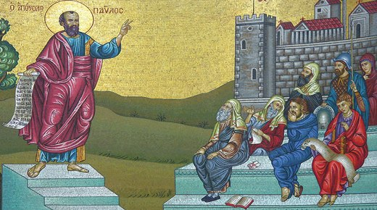

Slide 12
Πηγές
://el.wikipedia.org/wiki/%CE%91%CF%80%CF%8C%CF%83%CF%84%CE%BF%CE%BB%CE%BF%CF%82_%CE%A0%CE%B1%CF%8D%CE%BB%CE%BF%CF%82
https://www.sansimera.gr/biographies/856

Slide 13
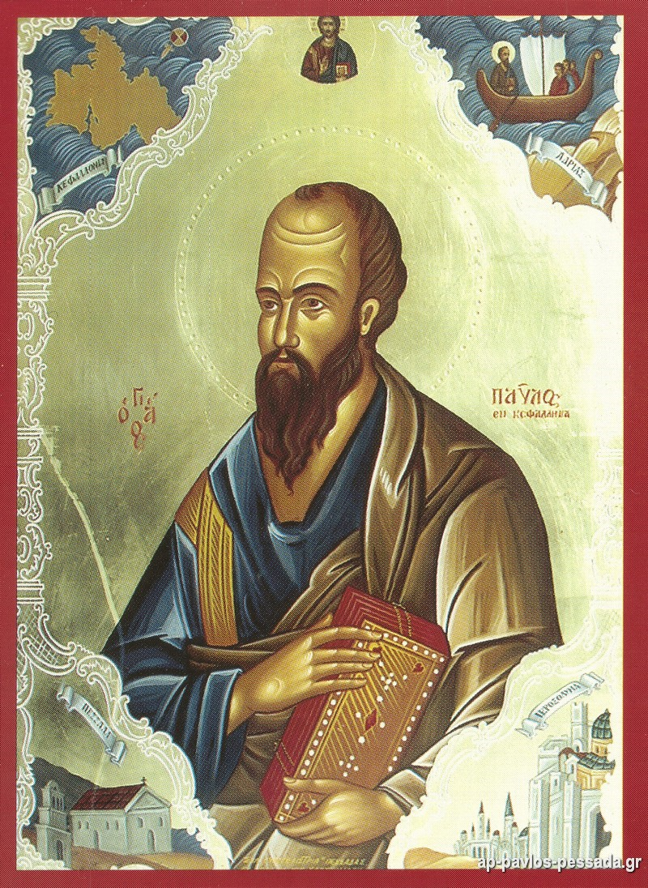
Ευχαριστώ πολύ για την παρακολούθηση
Με εκτίμηση,
Άγγελος Μπαριτάκης

